Slide 1

Entregas
¿Cómo realizar la entrega?
Proyecto en formato zip o rar
Se considerarán desaprobados aquellos grupos que no respeten el formato de entrega

Slide 2
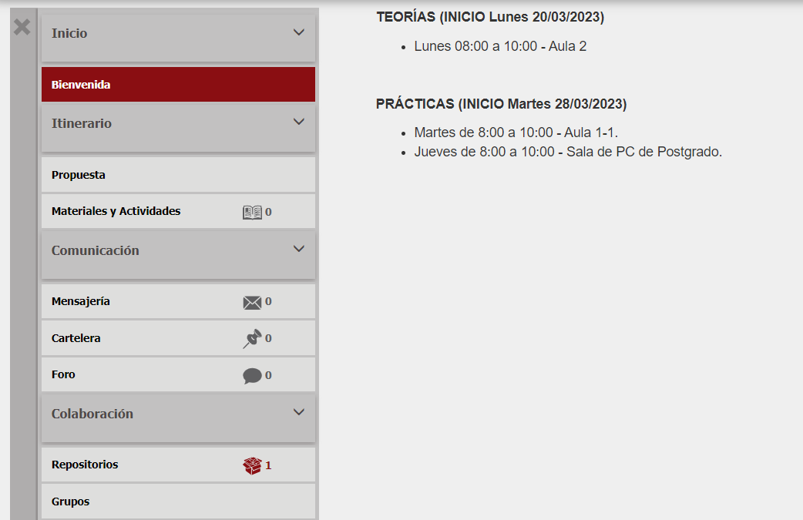
Entregas
Ingresar a IDEAS y hacer click en REPOSITORIOS

Slide 3
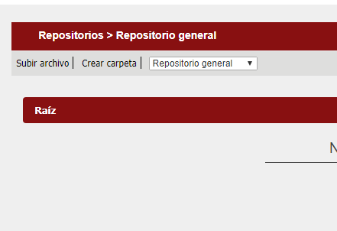
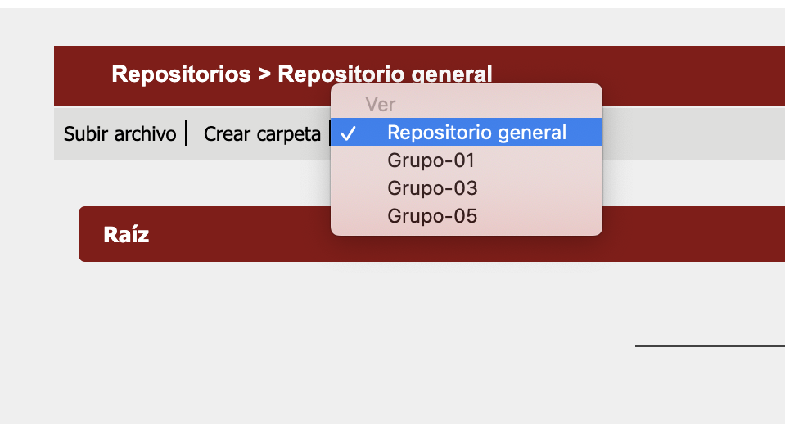
Entregas
Tocar sobre el menú desplegable y seleccionar el grupo correspondiente
Es muy importante que no coloquen los archivos en el Repositorio General

Slide 4
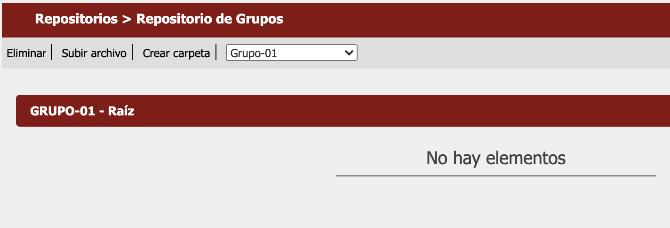
Entregas
Subir el proyecto a través de la opción Subir archivo.
Confirmar que esté seleccionado su grupo

